Slide 1
Chapter 04 연결 자료구조와 연결 리스트

Slide 2
학습목표
연결 자료구조를 이해한다.
순차 자료구조와 연결 자료구조의 차이점과 장단점을 알아본다.
연결 리스트의 종류와 특징을 알아본다.
연결 자료구조를 이용한 다항식의 덧셈 연산 방법을 알아본다.
내용
01 연결 자료구조와 연결 리스트의 이해
02 단순 연결 리스트
03 원형 연결 리스트
04 이중 연결 리스트
05 연결 리스트의 응용 및 구현

Slide 3
1. 연결 자료구조와 연결 리스트의 이해
순차 자료구조의 문제점
삽입 연산이나 삭제 연산 후에 연속적인 물리 주소를 유지하기 위해서 원소들을 이동시키는 추가 작업과 시간 소요
원소들의 이동 작업으로 인한 오버헤드로 원소의 개수가 많고 삽입・삭제 연산이 많이 발생하는 경우에 성능상의 문제 발생
순차 자료구조는 배열을 이용해 구현하기 때문에 배열이 갖고 있는 메모리 사용의 비효율성 문제를 그대로 가짐
순차 자료구조에서의 연산 시간에 대한 문제와 저장 공간에 대한 문제를 개선한 자료 표현 방법 필요
Notes:
* 순차 자료구조의 문제점 시험에 나옴.
* 순차 자료구조의 문제점은 연속적인 물리 주소를 유지하기 위해서 원소들을 이동시키는 추가 작업과 시간 소요(overhead 발생) 성능 문제 발생
순차 자료구조는 배열로 구현 메모리 사용의 비효율성 문제를 가진다.

Slide 4

1. 연결 자료구조와 연결 리스트의 이해
연결 자료구조^{Linked Data Structure}
자료의 논리적인 순서와 물리적인 순서가 불일치
각 원소에 저장되어 있는 다음 원소의 주소에 의해 순서가 연결되는 방식
물리적인 순서를 맞추기 위한 오버헤드가 발생하지 않음
여러 개의 작은 공간을 연결하여 하나의 전체 자료구조를 표현
크기 변경이 유연하고 더 효율적으로 메모리를 사용
연결 리스트
리스트의 연결 자료구조로 표현
연결하는 방식에 따라 단순 연결 리스트와 원형 연결 리스트, 이중 연결 리스트, 이중 원형 연결 리스트
Notes:
연결 자료구조는 논리적인 순서와 물리적인 순서가 불일치하다.
주소에 의해 순서가 연결되는 방식
물리적인 순서를 맞추기 위한 overhead가 발생하지 않음.
연결 리스트는 연결 자료구조로 표현한다.
종류는 단순 연결리스트, 원형 연결리스트, 이중 연결리스트, 이중 원형 연결 리스트

Slide 5
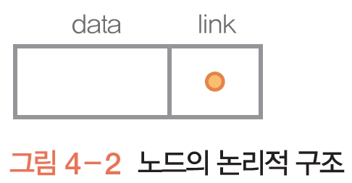
1. 연결 자료구조와 연결 리스트의 이해
연결 리스트의 노드
연결 자료구조에서 하나의 원소를 표현하기 위한 단위 구조
<원소, 주소>의 구조
데이터 필드^{data field}
원소의 값을 저장
저장할 원소의 형태에 따라서 하나 이상의 필드로 구성
링크 필드^{link field}
다음 노드의 주소를 저장
포인터 변수를 사용하여 주소값을 저장
Notes:
하나의 자료구조가 노드(node) 라고 불린다.
노드는 데이터와 링크를 가진다.
데이터 필드와 링크 필드로 말할 수도 있다.
데이터는 값을 저장하고
링크는 다음 주소를 가르친다.
포인터 변수를 사용해서 주소값을 저장한다.

Slide 6
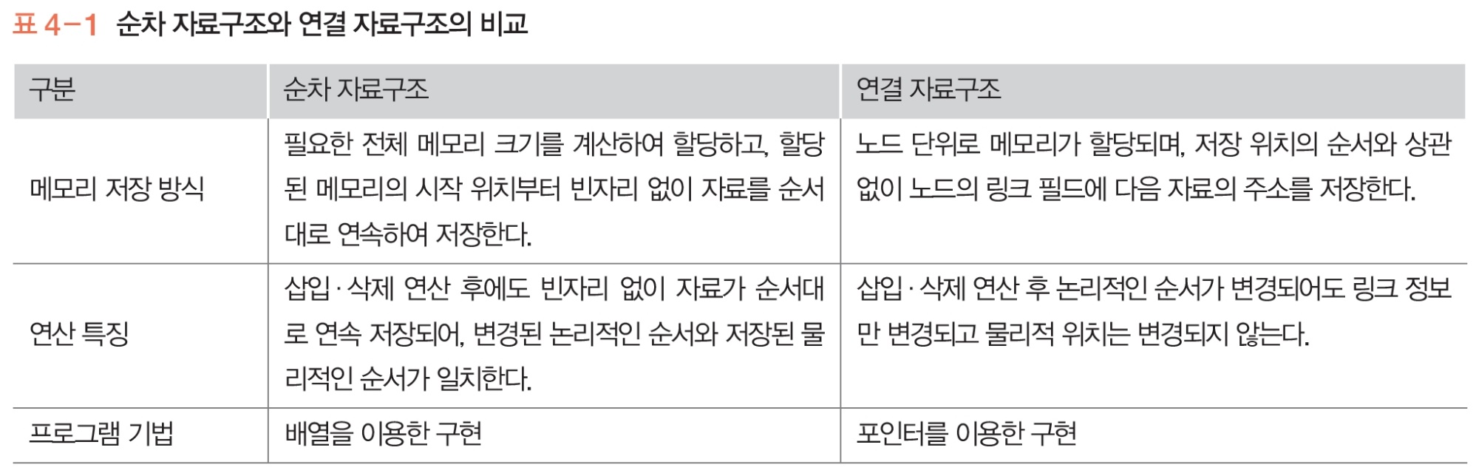
1. 연결 자료구조와 연결 리스트의 이해
순차 자료구조와 연결 자료구조의 비교
Notes:
순차 자료구조는 배열 연결 자료구조는 포인터를 사용
순차 자료구조는 순서대로 연속하여 저장하지만 연결 자료구조는 순서가 상관없이 주소로 저장한다.
순차 자료구조는 오버헤드가 발생하지만 연결 자료구조는 링크 정보만 변경되고 오버헤드가 발생하지 않는다.

Slide 7

1. 연결 자료구조와 연결 리스트의 이해
연결 리스트의 이해
기차놀이
이름표 뽑기
② 뽑은 사람을 찾아 연결 : 승희 →상원 →수영
Notes:
* 링크의 구현을 추상적으로 표현한 자료

Slide 8
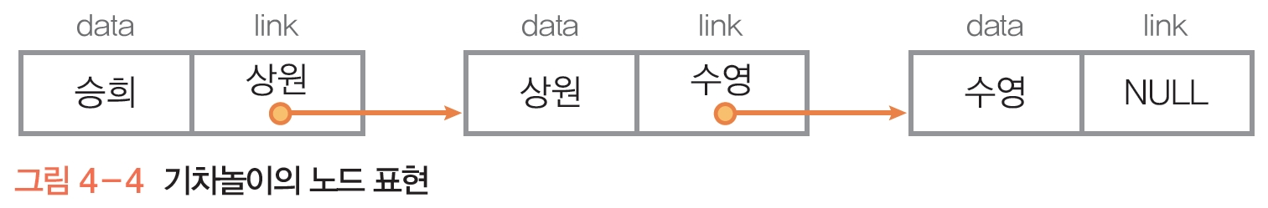
1. 연결 자료구조와 연결 리스트의 이해
연결 리스트의 이해
기차놀이와 연결 리스트
기차놀이 하는 아이들 : 연결 리스트의 노드
이름표 : 노드의 link 필드
Notes:
데이터 필드와 링크 필드를 나타내고 포인터는 (/0)NULL값이 있어야한다.

Slide 9
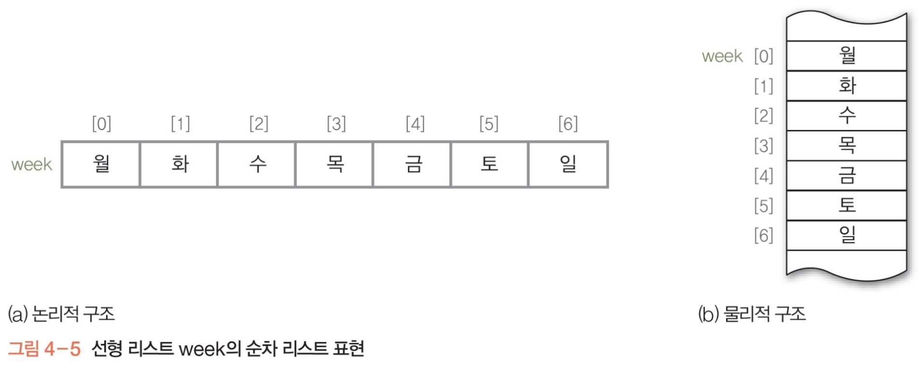
1. 연결 자료구조와 연결 리스트의 이해
선형 리스트 week의 순차 리스트 표현
리스트 week=(월, 화, 수, 목, 금, 토, 일)
Notes:
선형 리스트 첫번째부터 7번째까지 배열로 나열하는것
순서가 일치 해야한다.

Slide 10
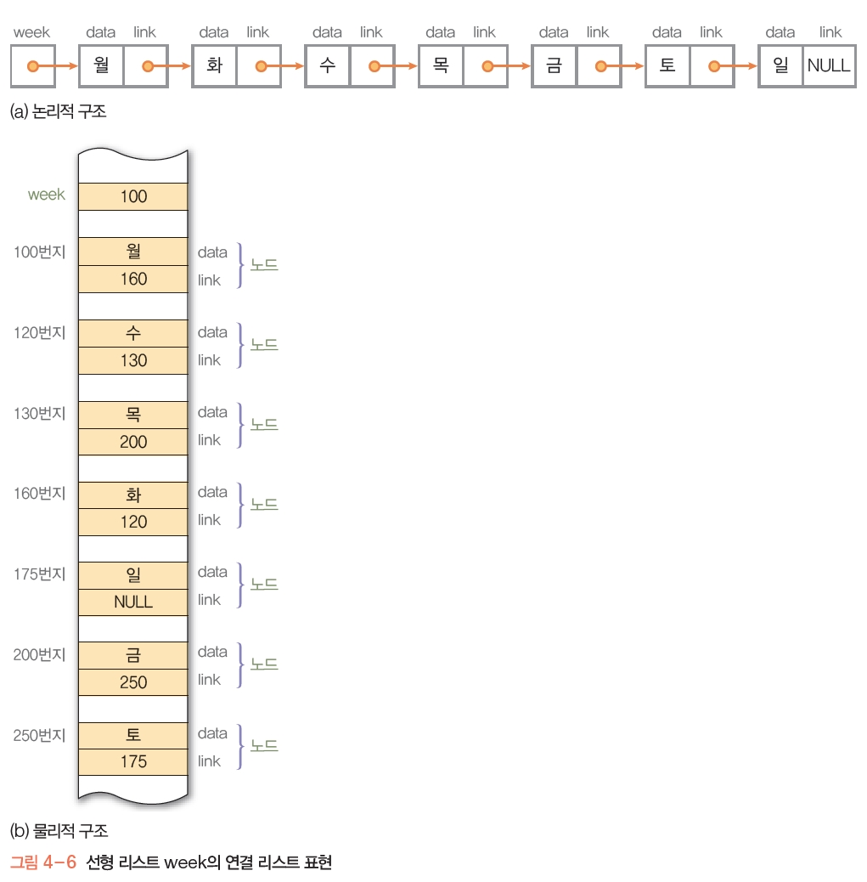
1. 연결 자료구조와 연결 리스트의 이해
선형 리스트 week의 연결 리스트 표현
Notes:
연결리스트는 노드로 연결시켜서 주소 값을 입력한다.
데이터와 링크로 표현한다.
Week은 주소 값만 알려주는 포인터 구조이다
위에는 논리구조 밑에는 물리구조이다.

Slide 11

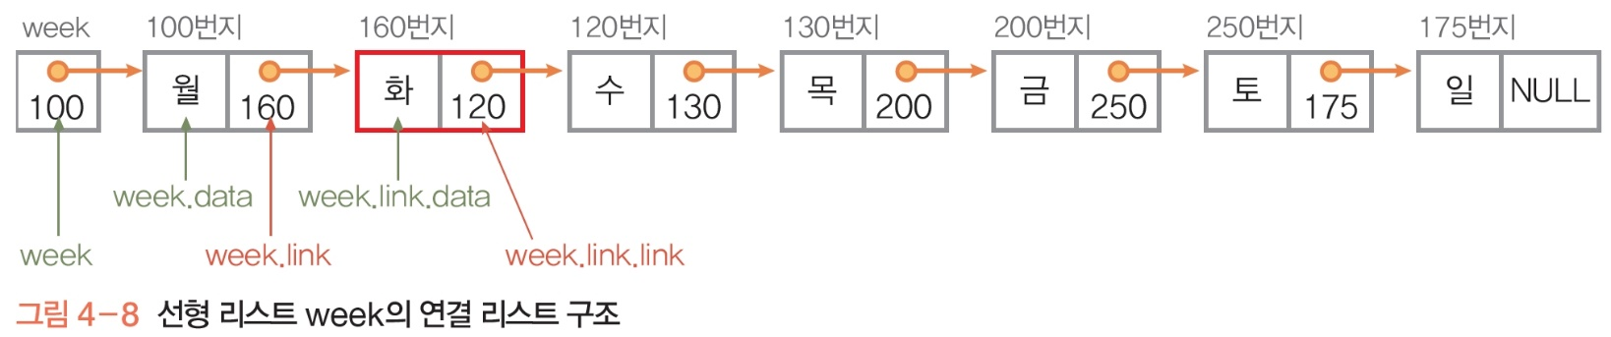
1. 연결 자료구조와 연결 리스트의 이해
선형 리스트와 연결 리스트의 비교
리스트 이름 week : 연결 리스트의 시작을 가리키는 포인터 변수
week는 연결 리스트의 첫 번째 노드를 가리킴과 동시에 연결된 리스트 전체 의미
연결 리스트의 마지막 노드의 링크 필드 : 노드 끝을 표시하기 위해 NULL(널) 저장
공백 연결 리스트 : 포인터 변수 week에 NULL 저장(널 포인터)
각 노드의 필드에 저장한 값은 점 연산자를 사용해 액세스
week.data : 포인터 week가 가리키는 노드 데이터 필드 값 ‘월‘
week.link : 포인터 week가 가리키는 노드 링크 필드에 저장된 주소값 ‘120‘
Notes:
리스트 이름 week : 연결 리스트의 시작을 가리키는 포인터 변수.
맨 마지막의 주소 값은 NULL값을 저장한다.
Empty 공백 연결 리스트 : 포인터 변수 week 에 NULL값을 저장
점 연산자를 사용해 엑세스한다.
Week.data : 포인터 week가 가리키는 노드 데이터 필드 값
Week.link : 포인터 week 가 가리키는 노드 링크 필드에 저장된 주소값

Slide 12
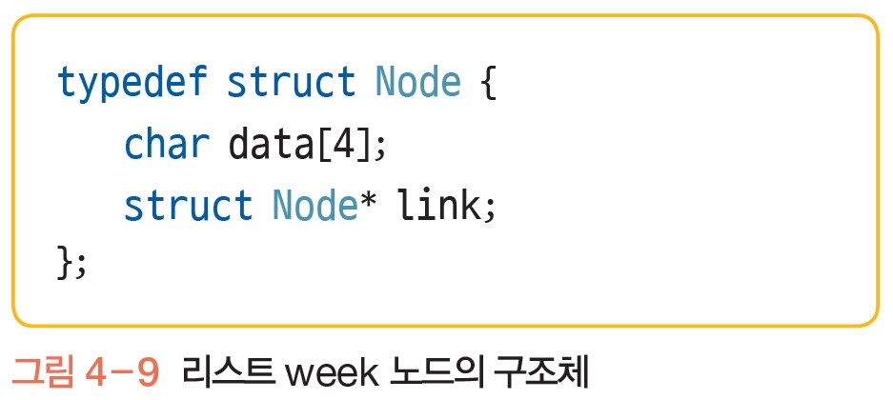
1. 연결 자료구조와 연결 리스트의 이해
리스트 week의 노드에 대한 구조체 정의
Notes:
재귀 구조체를 보여준 정의
Node가 다음 Node를 가리킨다는 의미

Slide 13
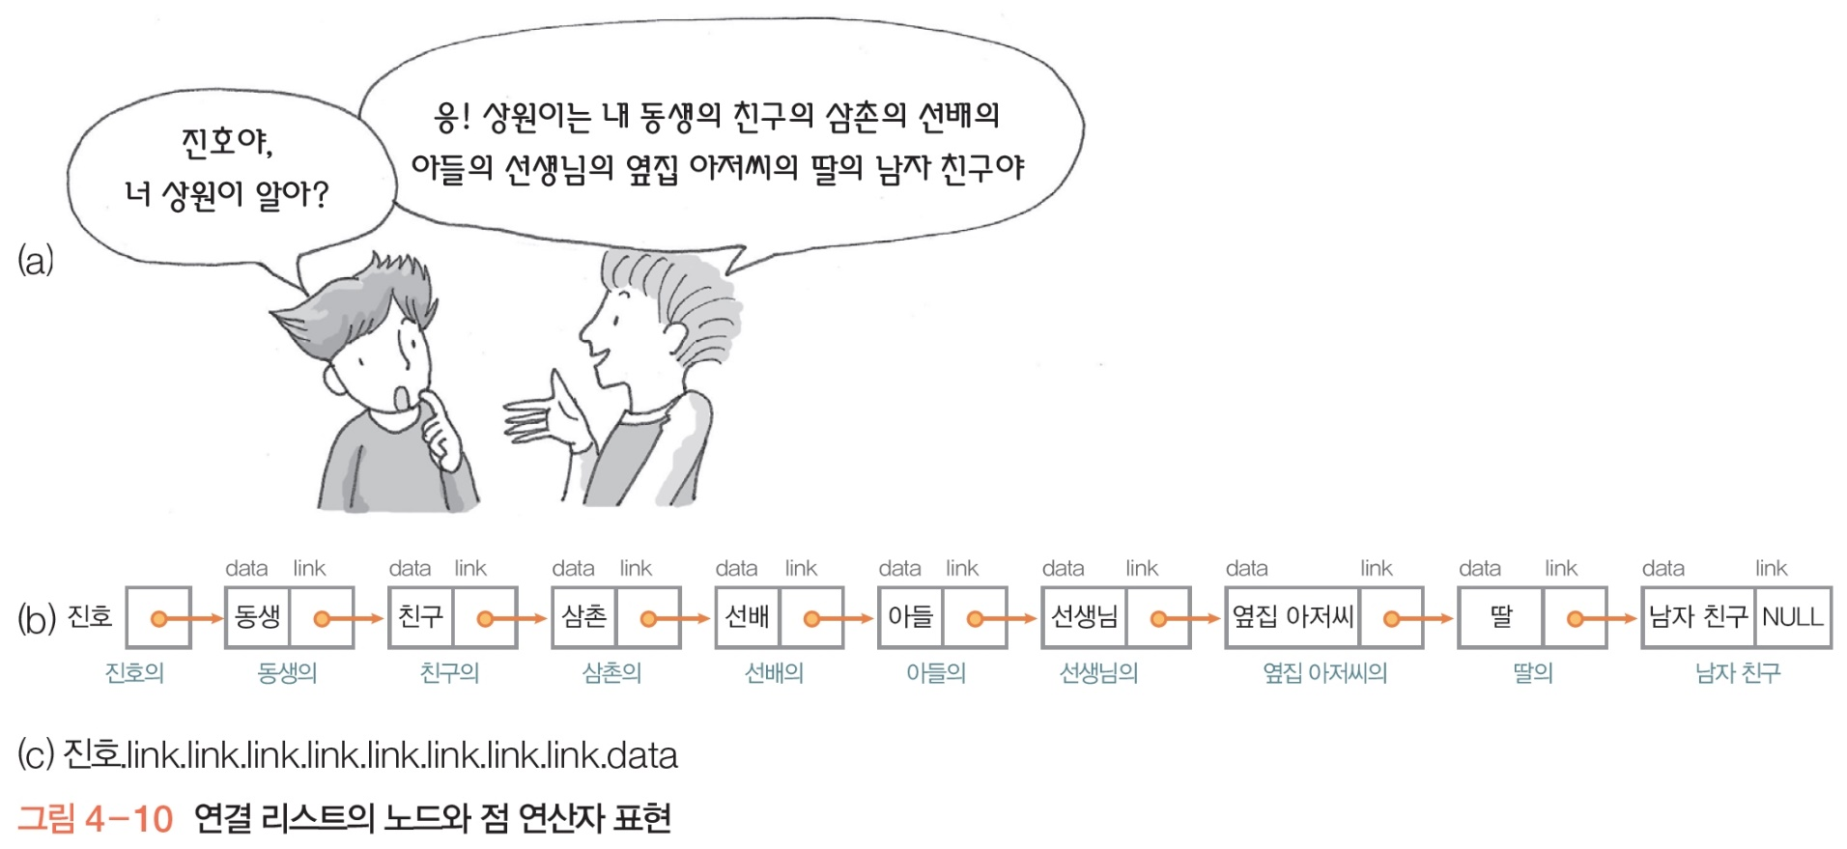
1. 연결 자료구조와 연결 리스트의 이해
연결 리스트의 노드와 점 연산자 표현
(a)의 대화에 담긴 진호와 상원이의 관계를 (b)의 연결 리스트의 노드로 표현하고, (c)와 같이 점 연산자(.)를 사용하여 액세스

Slide 14
2. 단순 연결 리스트
단순 연결 리스트^{singly linked list}의 개념
노드가 하나의 링크 필드에 의해서 다음 노드와 연결되는 구조를 가짐
연결 리스트, 선형 연결 리스트^{linear linked list}, 단순 연결 선형 리스트^{singly linked linear list}

Slide 15




2. 단순 연결 리스트 : 삽입 연산
단순 연결 리스트에서의 삽입 연산
기차놀이에 철이를 끼우기 전 상태
앞사람에게 자기 이름표 주기
0
앞사람에게 이름표 받아 오기
1
2
이름표대로 연결하기
3

Slide 16
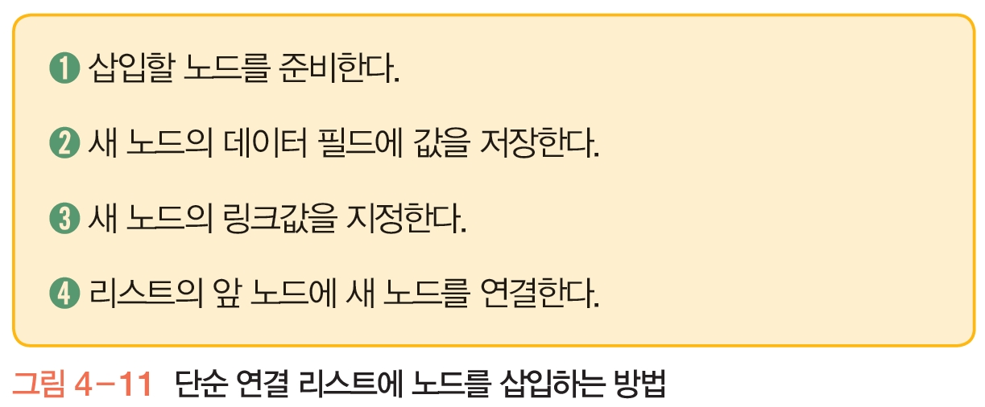
2. 단순 연결 리스트 : 삽입 연산
단순 연결 리스트에 삽입하는 방법
Notes:
4개의 방법의 알고리즘 방법

Slide 17
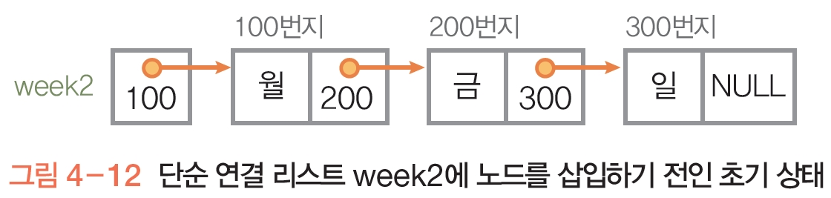
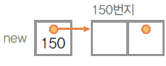
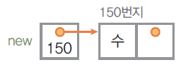
2. 단순 연결 리스트 : 삽입 연산
단순 연결 리스트 week2=(월, 금, 일)에서 ‘월’과 ‘금’ 사이에 ‘수’ 삽입 과정
초기상태
➊ 삽입할 노드 준비 : 공백 노드를 가져와 포인터 변수 new가 가리키게 함
➋ 새 노드의 데이터 필드값 저장 : new의 데이터 필드에 ‘수‘를 저장

Slide 18
2. 단순 연결 리스트 : 삽입 연산
➌ 새 노드의 링크 필드값 지정 : new의 앞 노드, 즉 ‘월‘ 노드의 링크 필드 값을 new 노드의 링크 필드에 저장
➍ 리스트의 앞 노드에 새 노드 연결 : new의 값을 ‘월‘ 노드의 링크 필드에 저장
100번지
200번지
300번지
week2
월
금
일
NULL
100
200
300
150번지
new
수
150
200
100번지
200번지
300번지
week2
월
150
금
일
NULL
100
300
150번지
new
수
150
200

Slide 19



2. 단순 연결 리스트 : 삭제 연산
단순 연결 리스트에서의 삭제 연산
기차놀이에서 철이가 빠지기 전 상태
앞사람에게 이름표 넘겨주기
0
이름표대로 연결하기
1
2

Slide 20
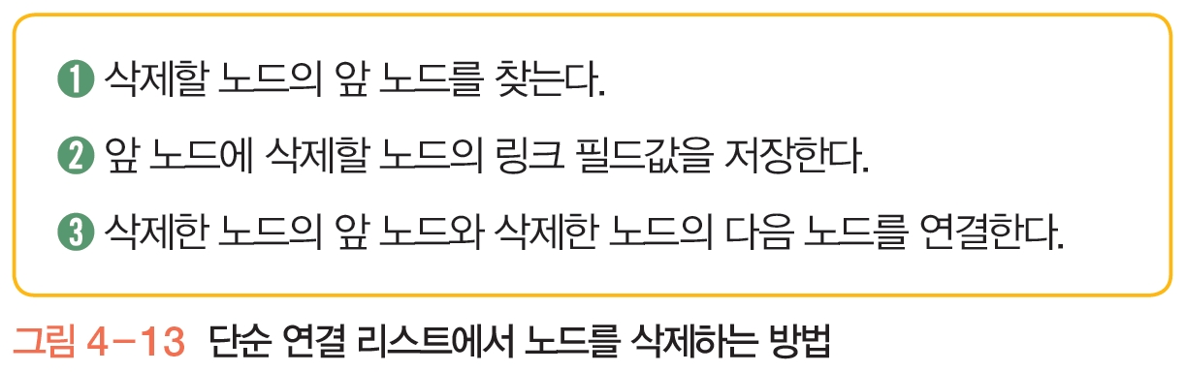
2. 단순 연결 리스트 : 삭제 연산
단순 연결 리스트에서 노드를 삭제하는 방법

Slide 21
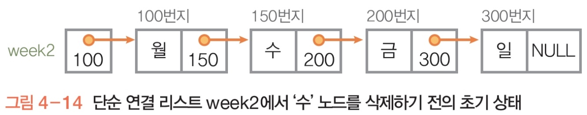
2. 단순 연결 리스트 : 삭제 연산
단순 연결 리스트 week2=(월, 수, 금, 일)에서 원소 ‘수’ 삭제 과정
초기 상태

Slide 22
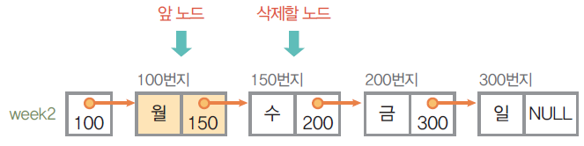
2. 단순 연결 리스트 : 삭제 연산
➊ 앞 노드를 찾음 : 삭제할 원소의 앞 노드(선행자)를 찾음
➋ 앞 노드에 삭제할 노드의 링크 필드값 저장 : 삭제할 원소 ‘수‘의 링크 필드 값을 앞 노드의 링크 필드에 저장
➌ 삭제한 노드의 앞뒤 노드 연결 : 삭제한 노드의 앞 노드인 ‘월’ 노드를 삭제한 노드의 다음 노드인 ‘금‘ 노드에 연결
100번지
200번지
300번지
week2
월
금
일
NULL
100
200
300
150번지
수
200

Slide 23
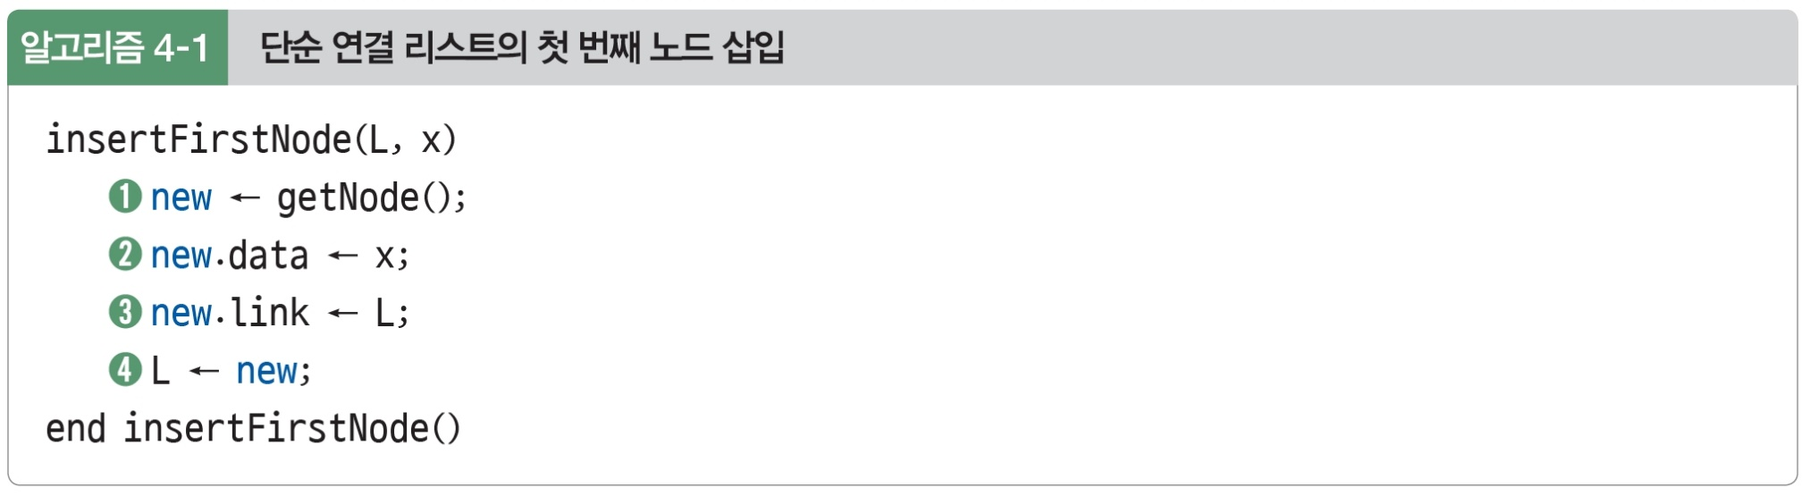
2. 단순 연결 리스트
단순 연결 리스트의 알고리즘
첫 번째 노드로 삽입하기
Notes:
알고리즘 4-1 시험에 나옴
New =

Slide 24
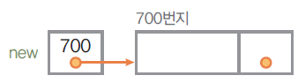
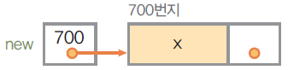
2. 단순 연결 리스트
➊ new ← getNode();
➋ new.data ← x;
➌ new.link ← L;
삽입할 노드를 연결하기 위해서 리스트의 첫 번째 노드 주소(L)를 삽입할 새 노드 new의 링크 필드(new.link)에 저장하여, 새 노드 new가 리스트의 첫 번째 노드를 가리키게 한다.
100번지
200번지
300번지
L
100
200
300
NULL
700번지
new
700
x
100
Notes:
Getnode라는 함수가 있는데 그것을 가져와라
기존의 L을 가르키고 있는 번호를 New.link복사한다.

Slide 25
2. 단순 연결 리스트
➍ L ← new;
리스트의 첫 번째 노드 주소를 저장하고 있는 포인터 L에, 새 노드의 주소 new를 저장하여, 포인터 L이 새 노드를 첫 번째 노드로 가리키도록 지정
100번지
200번지
300번지
L
700
200
300
NULL
700번지
new
700
x
100

Slide 26
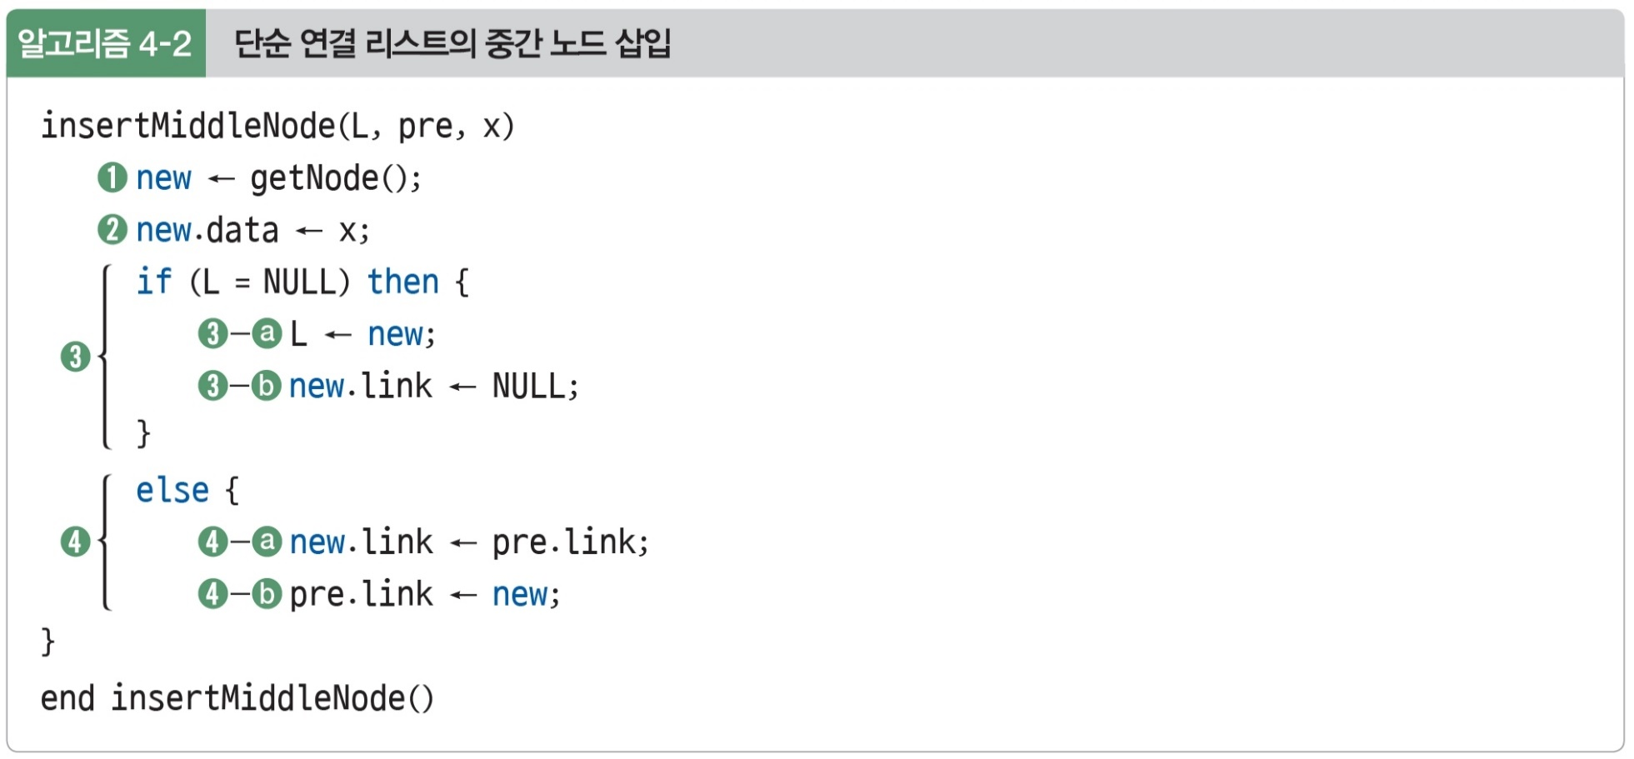
2. 단순 연결 리스트
중간 노드로 삽입하기
Notes:
시험에 나옴

Slide 27
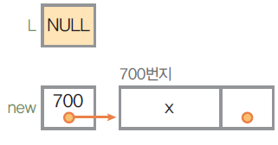
2. 단순 연결 리스트
➊ new ← getNode();
➋ new.data ← x;
➌ 공백 리스트인 경우
➌- a L ← new;
리스트 포인터 L에 새 노드 new의 주소를 저장하여, 새 노드 new가 리스트의 첫 번째 노드가 되도록 함
➌- b new.link ← NULL;
리스트의 마지막 노드인 new의 링크 필드에 NULL을 저장해 마지막 노드임을 표시
L
700
700번지
new
700
x
L
700
700번지
new
700
x
NULL

Slide 28
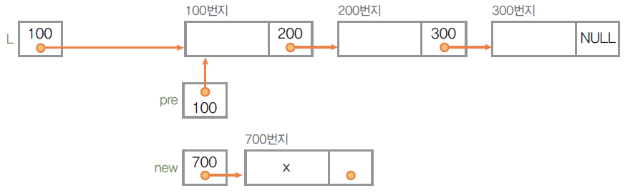
2. 단순 연결 리스트
➍ 공백 리스트가 아닌 경우
➍- a new.link ← pre.link;
노드 pre의 링크 필드 값을 노드 new의 링크 필드에 저장하여, 새 노드 new가 노드 pre의 다음 노드를 가리키도록 함
100번지
200번지
300번지
L
100
200
300
NULL
pre
100
700번지
new
700
x
200

Slide 29
2. 단순 연결 리스트
➍- b pre.link ← new;
포인터 new의 값을 노드 pre의 링크 필드에 저장하여, 노드 pre가 새 노드 new를 다음 노드로 가리키도록 함
100번지
200번지
300번지
L
100
700
300
NULL
pre
100
700번지
new
700
x
200

Slide 30
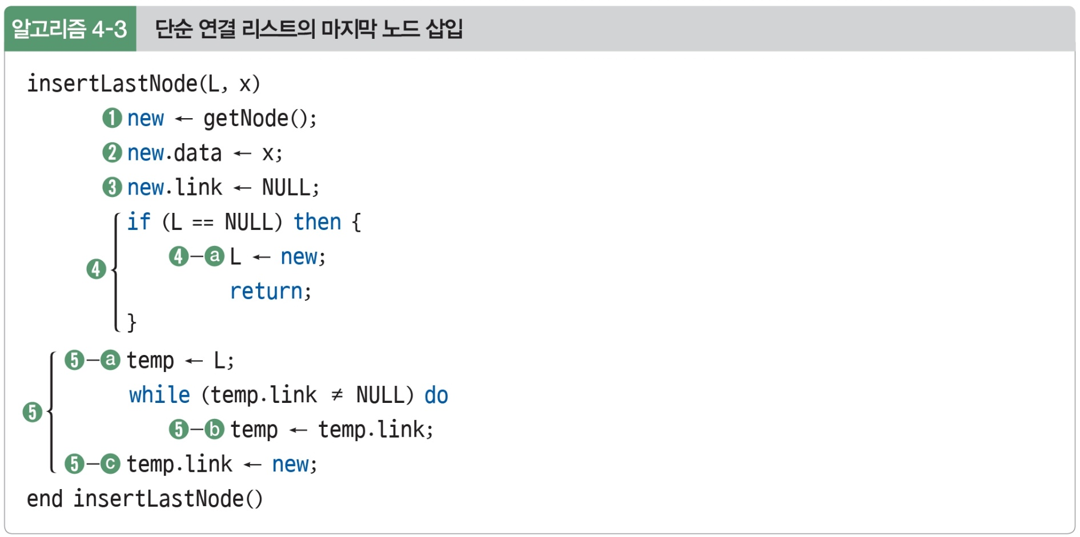
2. 단순 연결 리스트
마지막 노드로 삽입하기

Slide 31
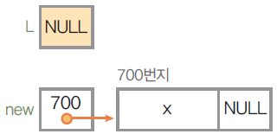
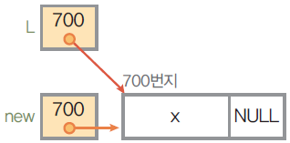
2. 단순 연결 리스트
➊ new ← getNode();
➋ new.data ← x;
➌ new.link ← NULL;
➍ 공백 리스트인 경우
➍- a L ← new;
리스트 포인터 L에 새 노드 new의 주소(700) 저장. new는 리스트 L의 첫 번째 노드이자 마지막 노드

Slide 32
2. 단순 연결 리스트
➎ 공백 리스트가 아닌 경우
➎- a temp ← L;
현재 리스트 L의 마지막 노드를 찾기 위해서 노드를 순회할 임시포인터 temp에 리스트의 첫 번째 노드의 주소(L)를 지정
100번지
200번지
300번지
L
100
200
300
null
temp
100

Slide 33
2. 단순 연결 리스트
➎- b temp ← temp.link;
순회 포인터 temp가 가리키는 노드의 링크 필드가 NULL이 아닌 동안(while (temp.link ≠ NULL)) 링크 필드를 따라 이동. 링크 필드가 NULL인 노드 즉, 마지막 노드를 찾으면 while 문을 끝내고 ➎- c를 수행
100번지
200번지
300번지
L
100
200
300
NULL
temp
100
temp
200
temp
300

Slide 34
2. 단순 연결 리스트
➎- c temp.link ← new;
100번지
200번지
300번지
L
100
200
300
700
700
temp
300
700번지
new
700
x
NULL

Slide 35
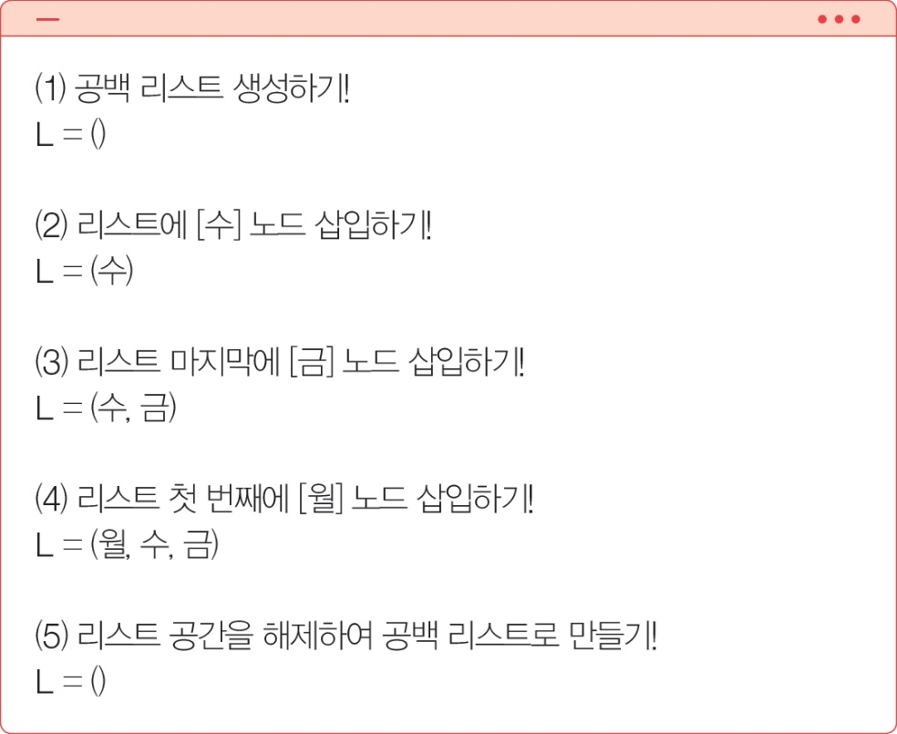
2. 단순 연결 리스트
[예제 4-1] 단순 연결 리스트 프로그램 1 : 교재 174p
실행 결과

Slide 36
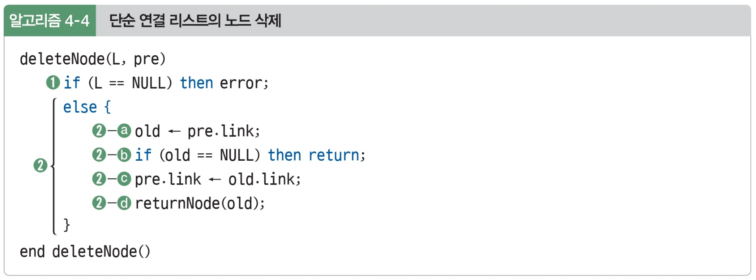
2. 단순 연결 리스트
리스트 L에서 포인터 pre가 가리키는 노드의 다음 노드 삭제 알고리즘 : 포인터 old(삭제할 노드)

Slide 37
2. 단순 연결 리스트
삭제 연산 수행 과정
➊ 공백 리스트인 경우
공백 연결 리스트 L이 공백이면 오류 처리한다.

Slide 38
2. 단순 연결 리스트
삭제 연산 수행 과정
➋ 공백 리스트가 아닌 경우
➋- a old ← pre.link;
노드 pre의 다음노드의 주소(pre.link)를 포인터 old에 저장하여, 포인터 old가 다음 노드를 가리키게 한다.
100번지
200번지
300번지
400번지
L
100
200
300
400
NULL
pre
200
old
300

Slide 39
2. 단순 연결 리스트
➋- b if (old = NULL) then return;
만약 노드 pre가 리스트의 마지막 노드였다면 :
⇒ pre.link의 값은 null이므로 포인터 old의 값은 null이 된다. 결국 노드 pre 다음에 삭제할 노드가 없다는 의미이므로 삭제연산을 수행하지 못하고 반환(return).
포인터 pre가 가리키는 노드가 마지막 노드인 경우에,
②-ⓐ old ← pre.link; 를 수행한 상태 :
100번지
200번지
300번지
L
100
200
300
null
pre
old
null
300

Slide 40
2. 단순 연결 리스트
➋- c pre.link ← old.link;
➋- d returnNode(old);
삭제한 노드 old의 메모리를 반환
100번지
200번지
300번지
400번지
L
100
200
400
400
null
pre
200
old
300

Slide 41
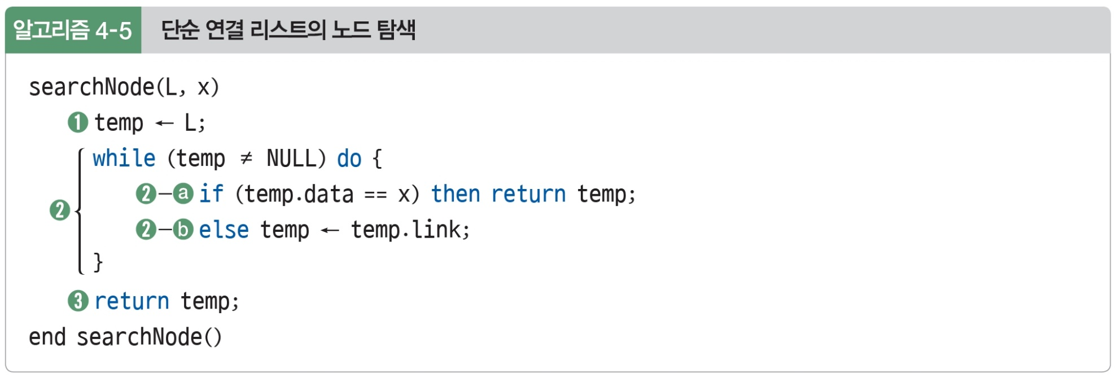
2. 단순 연결 리스트
노드를 탐색하는 알고리즘과 프로그램
노드를 탐색하는 알고리즘

Slide 42
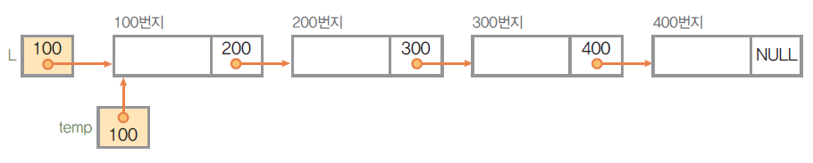
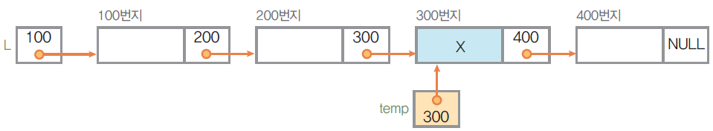
2. 단순 연결 리스트
단순 연결 리스트에서 x 노드 탐색 과정
➊ temp ← L;
➋ 순회 포인터가 NULL이 아닌 경우
➋- a if (temp.data = x) then return temp;

Slide 43
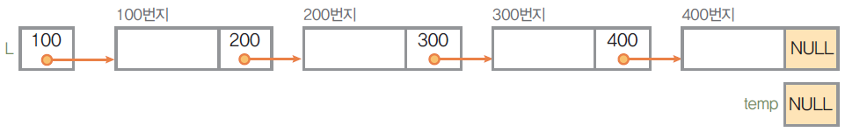
2. 단순 연결 리스트
단순 연결 리스트에서 x 노드 탐색 과정
➋- b else temp ← temp.link;
➌ return temp;

Slide 44
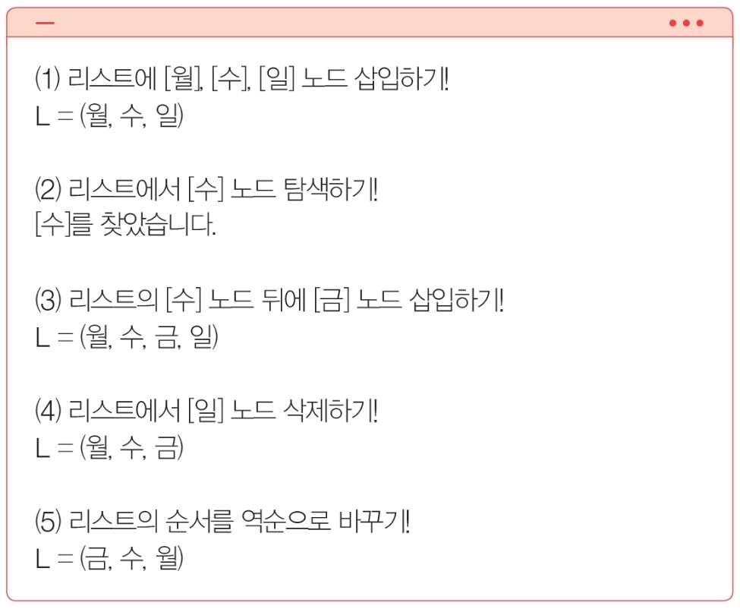
2. 단순 연결 리스트
[예제 4-2] 단순 연결 리스트 프로그램 2 : 교재 180p
실행 결과

Slide 45
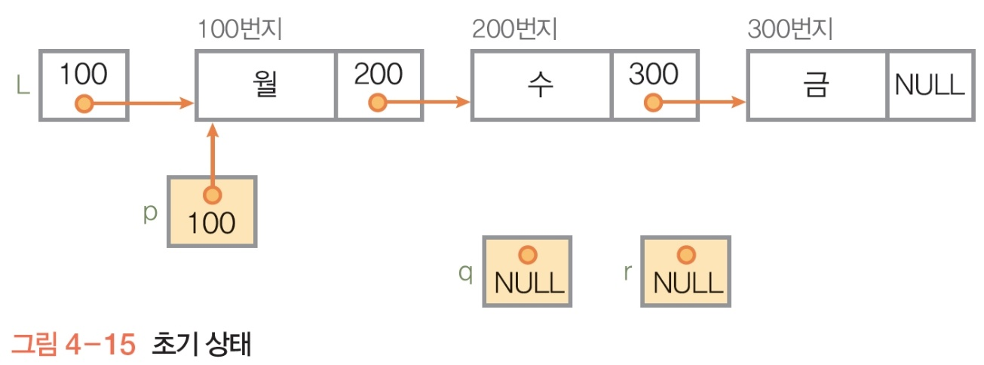
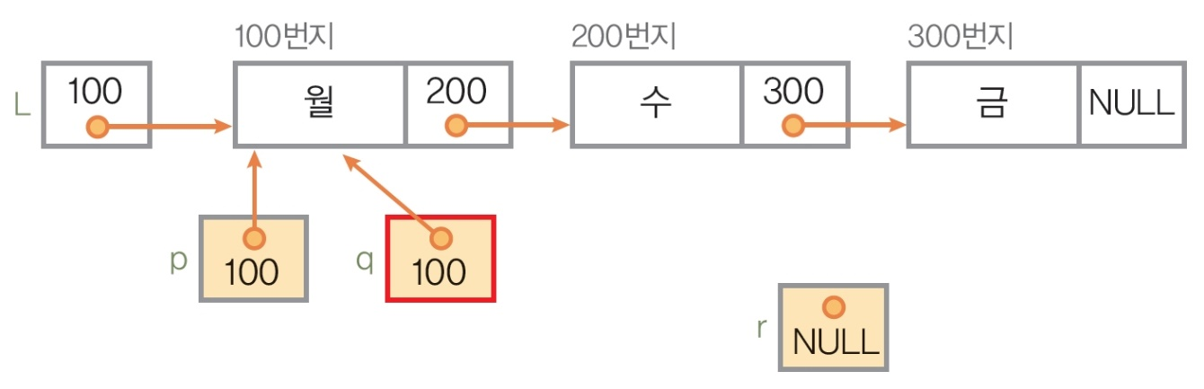
2. 단순 연결 리스트
[LinkedList.c]
121행 ~ 123행 시작 상태
129행 : 포인터 q를 포인터 p가 가리키는 현재 노드에 연결

Slide 46
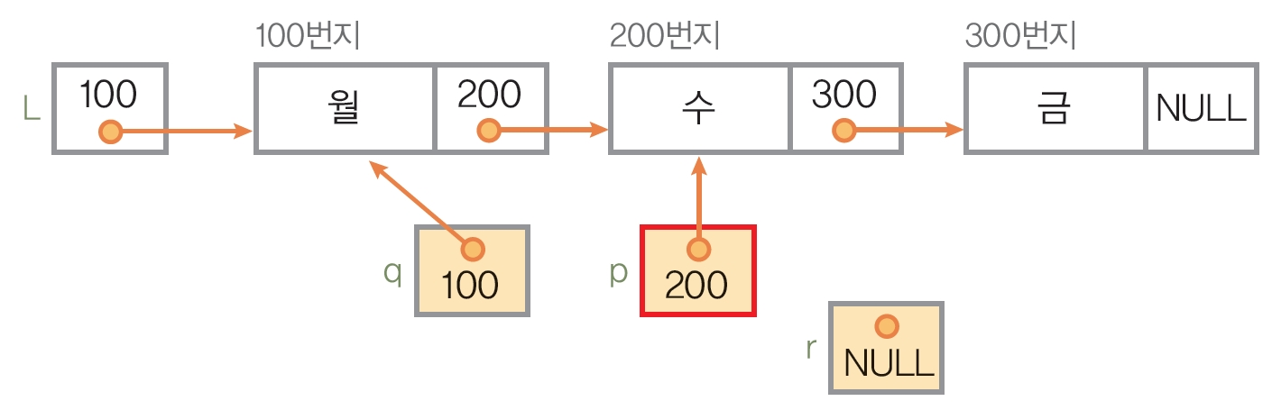
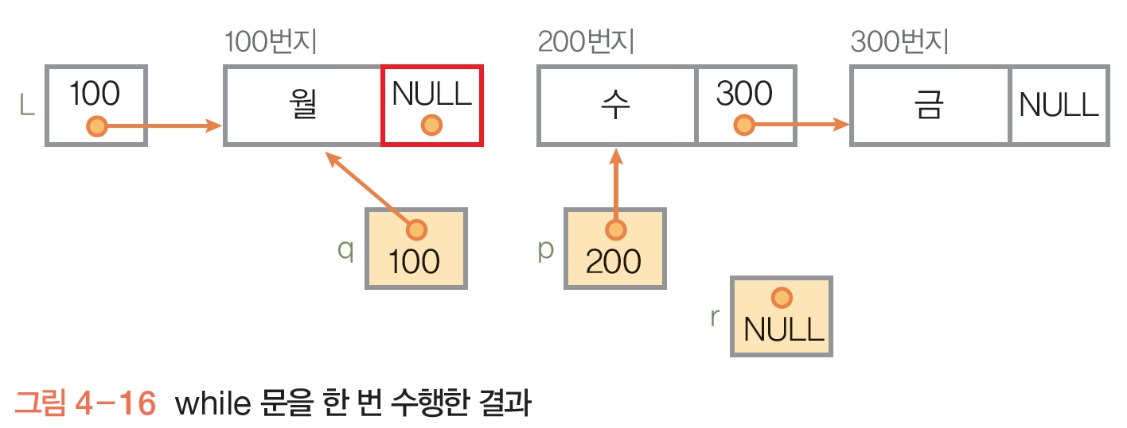
2. 단순 연결 리스트
130행 : 포인터 p는 링크를 따라 다음 노드로 이동
while 문 한 번 수행

Slide 47
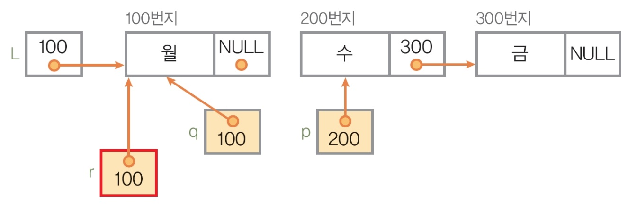
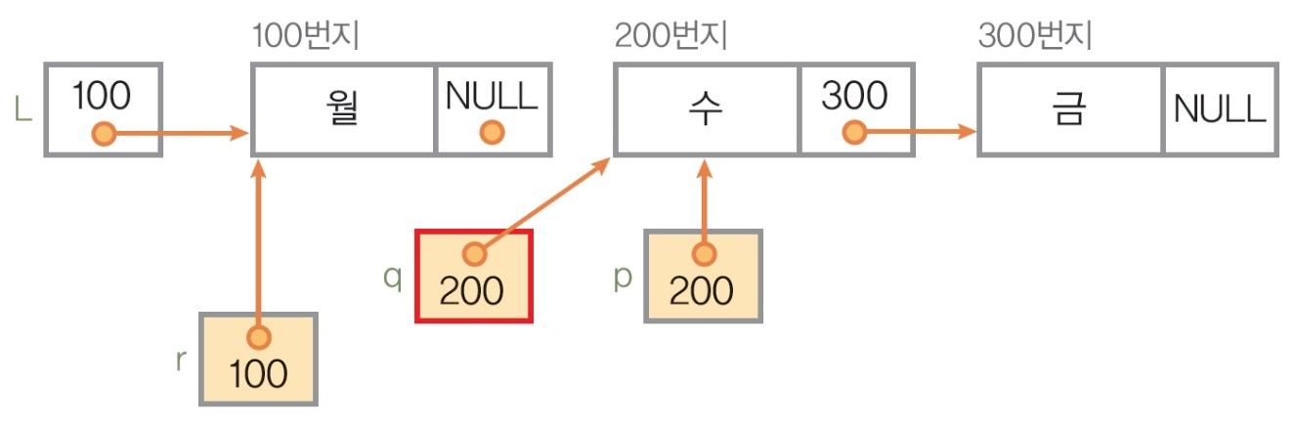
2. 단순 연결 리스트
128행 : 포인터 r을 포인터 q가 가리키는 노드에 연결
129행 : 포인터 q를 포인터 p가 가리키는 현재 노드에 연결

Slide 48
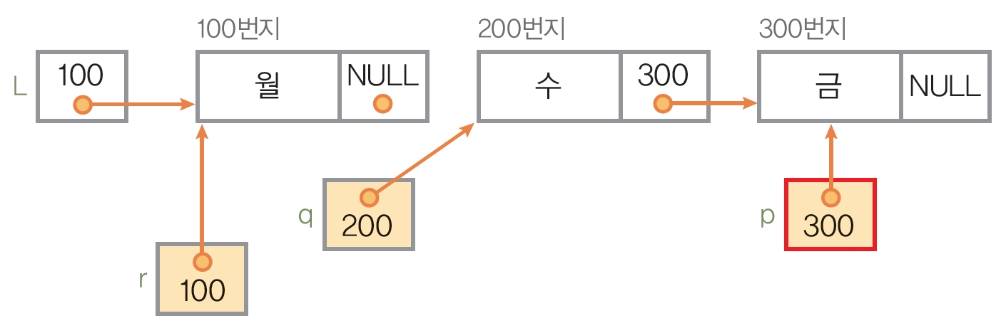
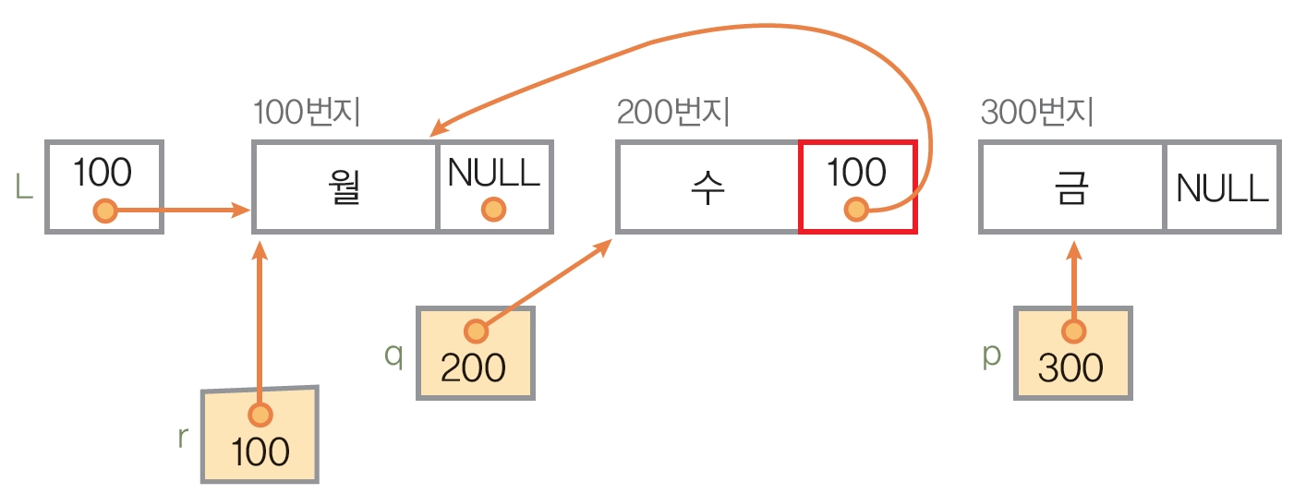
2. 단순 연결 리스트
130행 : 포인터 p는 링크를 따라 다음 노드로 이동
131행 : 포인터 r의 값(100)을 q 노드의 링크 필드에 설정

Slide 49
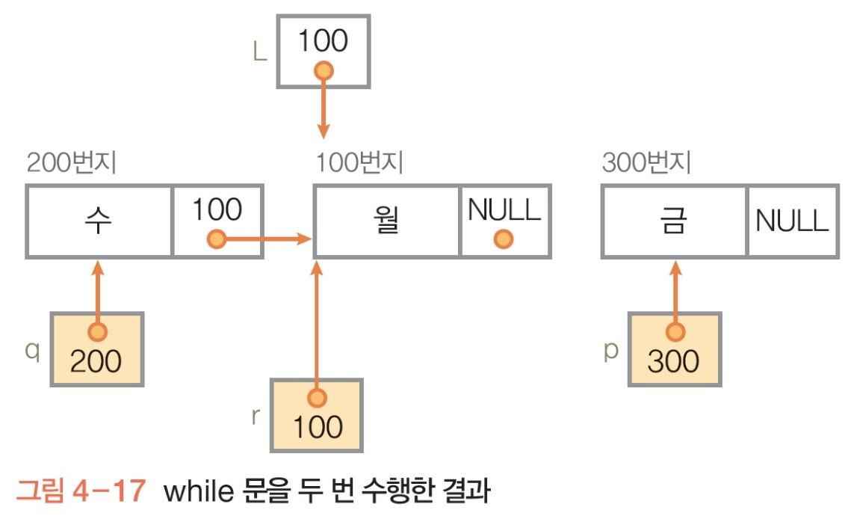
2. 단순 연결 리스트
while 문을 두 번 수행

Slide 50
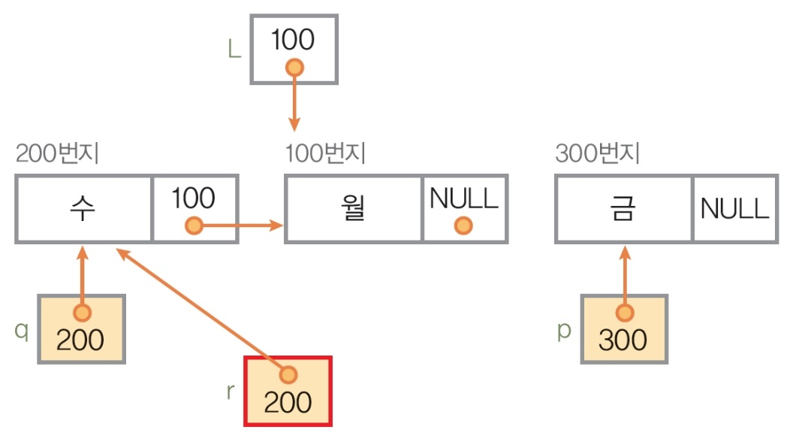
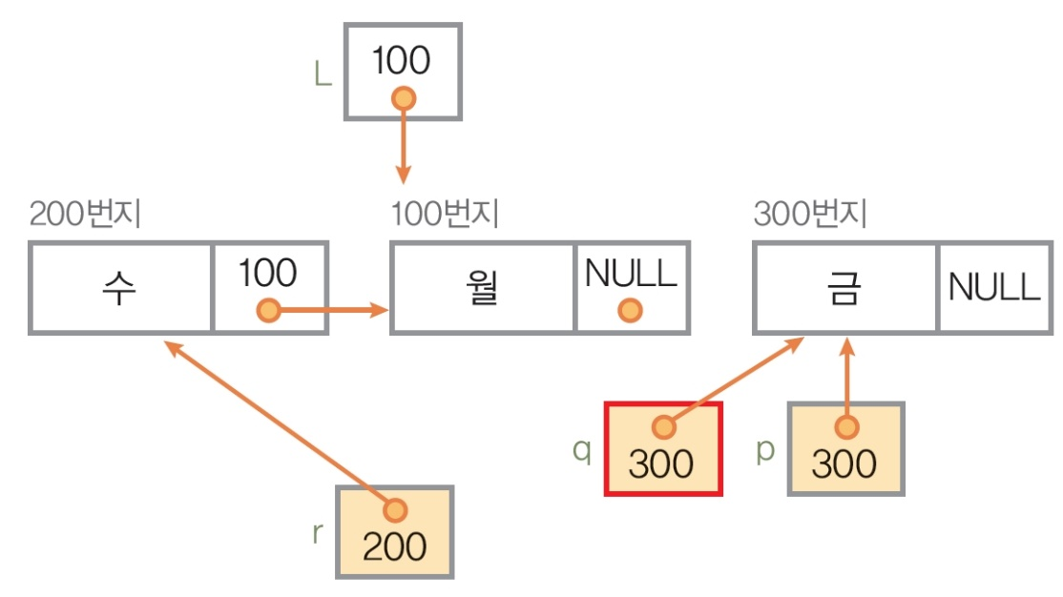
2. 단순 연결 리스트
128행 : 포인터 r을 포인터 q가 가리키는 노드에 연결
129행 : 포인터 q를 포인터 p가 가리키는 노드에 연결

Slide 51
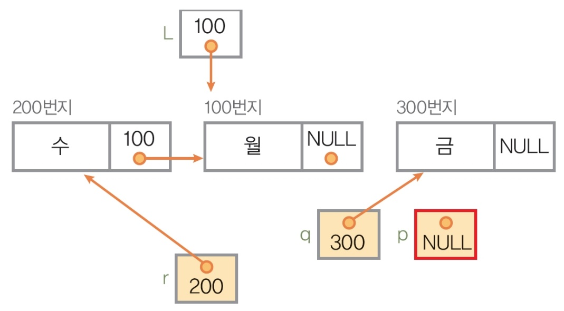
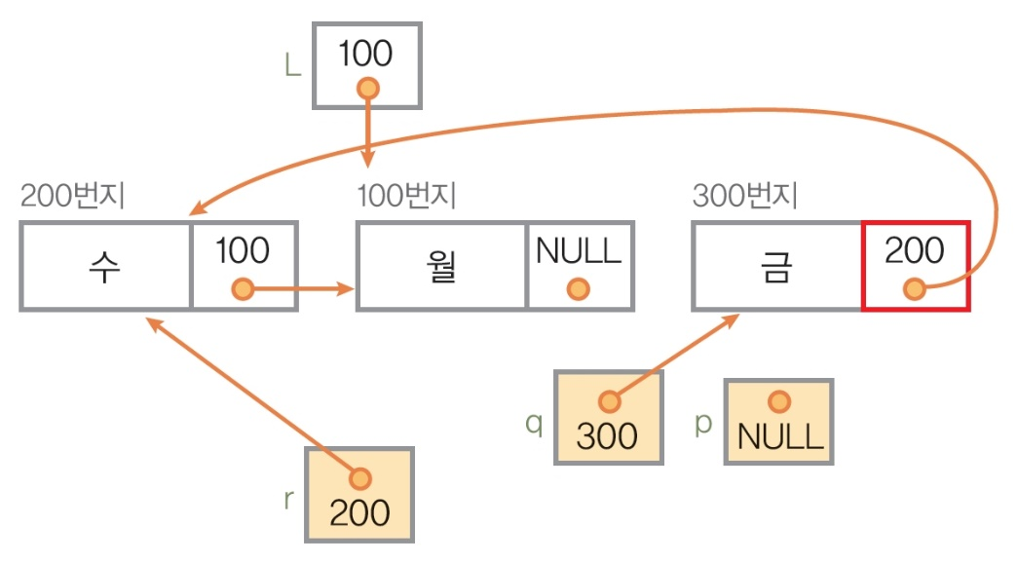
2. 단순 연결 리스트
130행 : 포인터 p는 링크를 따라 다음 노드로 이동
131행 : 포인터 r의 값(200)을 q 노드의 링크 필드에 설정

Slide 52
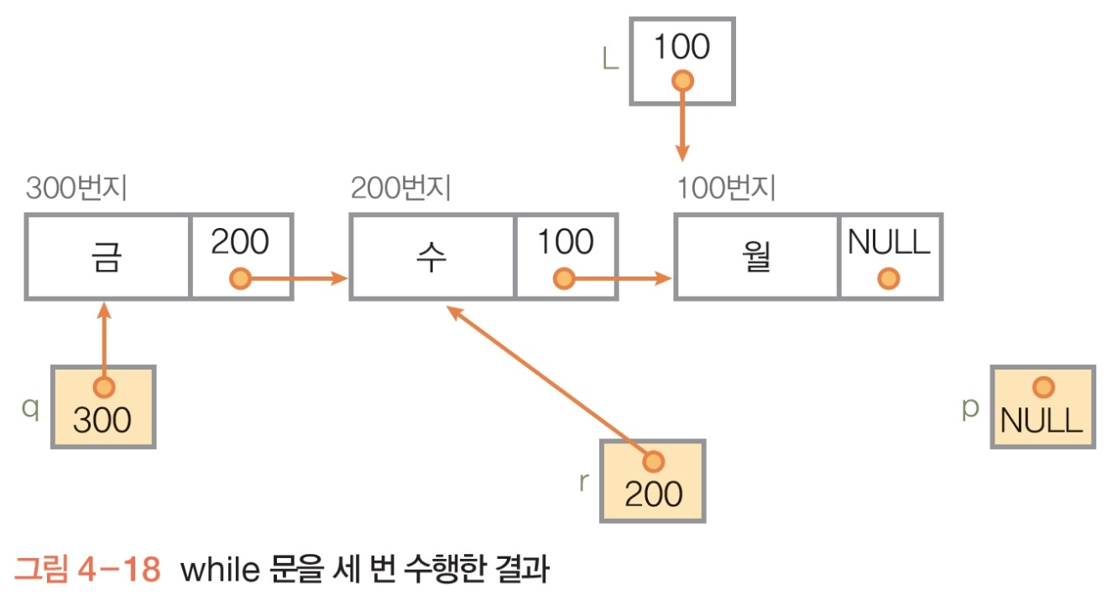
2. 단순 연결 리스트
while 문을 세 번 수행

Slide 53
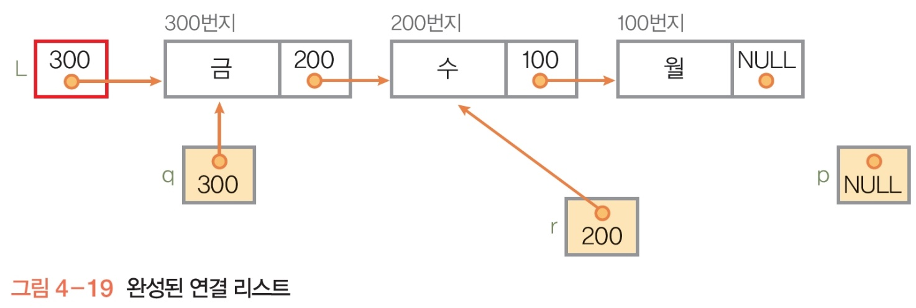
2. 단순 연결 리스트
완성된 연결 리스트

Slide 54
3. 원형 연결 리스트
원형 연결 리스트의 개념
단순 연결 리스트에서 마지막 노드가 리스트의 첫 번째 노드를 가리키게 하여 리스트의 구조를 원형으로 만든 연결 리스트
단순 연결 리스트의 마지막 노드의 링크 필드에 첫 번째 노드의 주소를 저장하여 구성
링크를 따라 계속 순회하면 이전 노드에 접근 가능
예
100번지
200번지
300번지
L
100
200
300
...
100
100

Slide 55
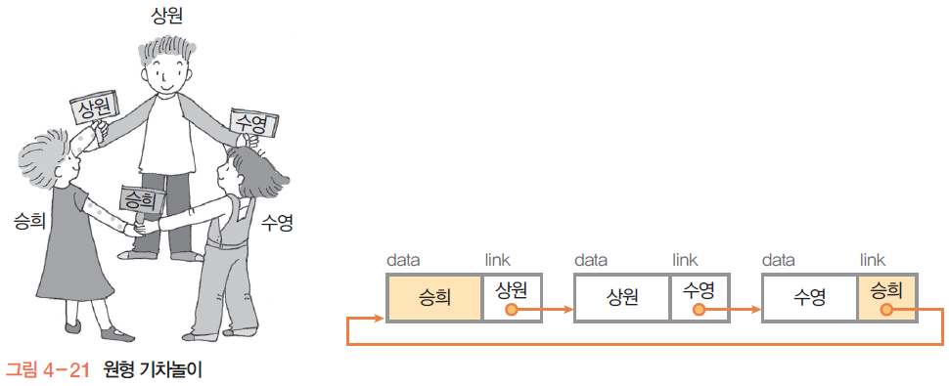

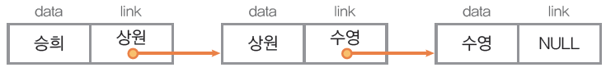
3. 원형 연결 리스트
선형 기차 놀이와 원형 기차놀이 비교
선형 기차 놀이
원형 기차 놀이
기차 놀이에 대한 노드 표현

Slide 56
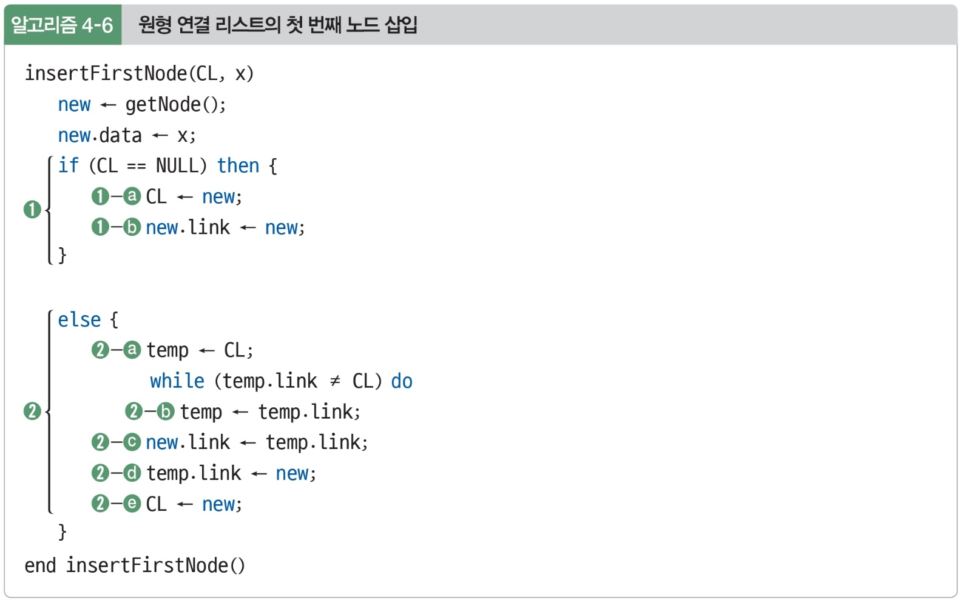
3. 원형 연결 리스트
원형 연결 리스트의 알고리즘
마지막 노드의 링크를 첫 번째 노드로 연결하는 부분만 제외하고는 단순 연결 리스트에서의 삽입 연산과 같은 연산
리스트에 첫 번째 노드로 삽입하는 알고리즘

Slide 57
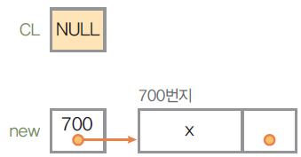
3. 원형 연결 리스트
원형 연결 리스트 마지막에 노드를 삽입하는 과정
➊ 공백 리스트인 경우
삽입하는 노드 new는 리스트의 첫 번째 노드이자 마지막 노드가 되어야 한다.
➊- a CL ← new;
포인터 CL이 노드 new를 가리키게 한다.
CL
700
700번지
new
700
x

Slide 58
3. 원형 연결 리스트
➊- b new.link ← new;
노드 new가 자기자신을 가리키게 함으로써 노드 new를 첫 번째 노드이자 마지막 노드가 되도록 지정한다.
CL
700
700번지
700
x
700
new
700

Slide 59

3. 원형 연결 리스트
➋ 공백 리스트가 아닌 경우

Slide 60
3. 원형 연결 리스트
➋ 공백 리스트가 아닌 경우
➋- a temp ← CL;;
리스트가 공백리스트가 아닌 경우에는 첫 번째 노드의 주소를 임시 순회 포인터 temp에 저장하여 노드 순회의 시작점을 지정한다.
CL
100
100번지
200번지
300번지
200
300
100
100
temp

Slide 61
3. 원형 연결 리스트
➋- b temp ← temp.link;
while 문을 수행해 순회 포인터 temp를 링크를 따라 마지막 노드까지 이동
100
100번지
200번지
300번지
CL
200
300
100
100
200
300
temp
temp
temp

Slide 62
3. 원형 연결 리스트
➋- c new.link ← temp.link;
리스트의 마지막 노드의 링크 값을 노드 new의 링크에 저장한다. 노드 new는 노드 temp의 다음 노드인 첫 번째 노드와 연결된다.
➋- d temp.link ← new;
포인터 new의 값을 포인터 temp가 가리키고 있는 마지막 노드의 링크에 저장하여, 리스트의 마지막 노드가 노드 new를 가리키게 한다.
CL
100
100번지
200번지
300번지
200
300
100
700번지
new
700
x
300
100
temp
CL
100
100번지
200번지
300번지
200
300
700
700
700번지
new
x
100
300
temp

Slide 63
3. 원형 연결 리스트
➋- e CL ← new;
노드 new의 값을 리스트 포인터 CL에 저장하여 노드 new가 리스트의 첫 번째 노드가 되도록 지정
CL
700
100번지
200번지
300번지
200
300
700
700
700번지
new
x
100
300
temp

Slide 64

3. 원형 연결 리스트
최종결과

Slide 65

3. 원형 연결 리스트
리스트 중간에 노드를 삽입하는 알고리즘

Slide 66


3. 원형 연결 리스트
원형 연결 리스트 중간에 노드를 삽입하는 과정
➊ 공백 리스트인 경우
➋ 공백 리스트가 아닌 경우

Slide 67
3. 원형 연결 리스트
➋- a new.link ← pre.link;
노드 pre의 다음 노드로 new를 삽입하기 위해서, 먼저 노드 pre의 다음 노드(pre.link)를 new의 다음 노드(new.link)로 연결
100번지
200번지
300번지
400번지
CL
200
300
400
100
100
pre
200
700번지
new
700
x
300

Slide 68
3. 원형 연결 리스트
➋- b pre.link ← new;
노드 new의 값(삽입할 노드의 주소)을 노드 pre의 링크에 저장하여, 노드 pre가 노드 new를 가리키도록 한다.
100번지
200번지
300번지
400번지
CL
200
700
400
100
100
pre
200
700번지
new
700
x
300

Slide 69

3. 원형 연결 리스트
최종결과

Slide 70

3. 원형 연결 리스트
노드 삭제 알고리즘

Slide 71

3. 원형 연결 리스트
원형 연결 리스트에서 노드를 삭제하는 과정
초기상태

Slide 72
3. 원형 연결 리스트
원형 연결 리스트에서 노드를 삭제하는 과정
➊ old ← pre.link;
노드 pre의 다음노드(pre.link)를 삭제할 노드 old로 지정
➋ pre.link ← old.link;
old의 다음노드(old.link)를 노드 old의 이전노드 pre 노드와 서로 연결
100번지
200번지
300번지
400번지
CL
200
300
400
100
100
pre
200
old
300
100번지
200번지
300번지
400번지
CL
200
400
400
100
100
pre
200
old
❹ returnNode(old);
300

Slide 73

3. 원형 연결 리스트
➌ if (old = CL) then
삭제할 노드 old가 원형 연결 리스트의 첫번째 노드인 경우 >>

Slide 74
3. 원형 연결 리스트
➌- a CL ← old.link;
첫 번째 노드를 삭제하는 경우에는 노드 old의 링크 값을 리스트 포인터 CL에 저장하여 두 번째 노드가 리스트의 첫 번째 노드가 되도록 조정
➍ returnNode(old);
삭제한 노드 old의 메모리를 반환한다.
100번지
200번지
300번지
400번지
CL
200
300
400
200
200
old
❹ returnNode(old);
pre
100
400

Slide 75

3. 원형 연결 리스트
최종결과

Slide 76

3. 원형 연결 리스트
[예제 4-3] 원형 연결 리스트 프로그램 : 교재 196p
실행 결과

Slide 77

4. 이중 연결 리스트
이중 연결 리스트의 개념
양쪽 방향으로 순회할 수 있도록 노드를 연결한 리스트
이중 연결 리스트의 노드 구조와 구조체 정의
llink(left link) 필드 : 왼쪽 노드와 연결하는 포인터
rlink(right link) 필드 : 오른쪽 노드와 연결하는 포인터

Slide 78

4. 이중 연결 리스트
단방향과 양방향 기차놀이
(b)의 양방향 기차를 이중 연결 리스트라고 생각하면 아이들은 노드
왼손의 이름표는 llink, 오른손의 이름표는 rlink

Slide 79


4. 이중 연결 리스트
리스트 week=(월, 수, 금)의 이중 연결 리스트 구성
원형 이중 연결 리스트
이중 연결 리스트를 원형으로 구성

Slide 80

4. 이중 연결 리스트
이중 연결 리스트에 노드를 삽입하는 과정과 알고리즘

Slide 81




4. 이중 연결 리스트

Slide 82

4. 이중 연결 리스트

Slide 83

4. 이중 연결 리스트
이중 연결 리스트에서 노드를 삽입하는 방법

Slide 84

4. 이중 연결 리스트
이중 연결 리스트에 원소를 삽입하는 알고리즘

Slide 85

4. 이중 연결 리스트
이중 연결 리스트에 노드를 삽입하는 과정
데이터 필드값이 x인 노드 new를 준비, 포인터 pre가 가리키는 노드의 다음 노드로 삽입하려고 한다고 가정

Slide 86


4. 이중 연결 리스트
➊ new.rlink ← pre.rlink;
➋ pre.rlink ← new;

Slide 87


4. 이중 연결 리스트
➌ new.llink ← pre;
➍ new.rlink.llink ← new;

Slide 88

4. 이중 연결 리스트
최종 결과

Slide 89


4. 이중 연결 리스트
이중 연결 리스트에 노드를 삭제하는 과정과 알고리즘
이중 연결 리스트에서 노드를 삭제하는 방법
이중 연결 리스트에서 노드를 삭제하는 방법을 알고리즘으로 정의

Slide 90


4. 이중 연결 리스트
이중 연결 리스트에서 노드를 삭제하는 과정
초기 상태
➊ old.llink.rlink ← old.rlink;

Slide 91

4. 이중 연결 리스트
➋ old.rlink.llink ← old.llink;
➌ returnNode(old);

Slide 92

4. 이중 연결 리스트
최종 결과

Slide 93

4. 이중 연결 리스트
[예제 4-4] 이중 연결 리스트 프로그램 : 교재 209p
실행 결과

Slide 94

5. 연결 리스트의 응용 및 구현 : 다항식 표현
단순 연결 리스트를 이용한 다항식 표현
다항식 노드의 노드 구조와 구조체 정의

Slide 95

5. 연결 리스트의 응용 및 구현 : 다항식 표현
다항식 노드를 사용한 표현
다항식 A(x) = 4x3+3x2+5x와 B(x) = 3x4+x3+2x+1

Slide 96

5. 연결 리스트의 응용 및 구현 : 항 삽입
다항식 연결 자료구조의 항 삽입 알고리즘
다항식 리스트 포인터 PL과 coef 필드 값을 저장한 변수 coef, expo 필드 값을 저장한 변수 expo, 리스트 PL의 마지막 노드의 위치를 지시하는 포인터 last를 매개변수로 사용

Slide 97


5. 연결 리스트의 응용 및 구현 : 항 삽입
다항식에 항을 추가하는 과정
➊ 공백 리스트인 경우
➊- a PL ← new;

Slide 98


5. 연결 리스트의 응용 및 구현 : 항 삽입
➊- b last ← new;
➋ 공백 리스트가 아닌 경우

Slide 99


5. 연결 리스트의 응용 및 구현 : 항 삽입
➋- a last.link ← new;
➋- b last ← new;

Slide 100

5. 연결 리스트의 응용 및 구현 : 항 삽입
appendTerm() 함수를 이용해 다항식 리스트에 항을 추가한 예

Slide 101
5. 연결 리스트의 응용 및 구현 : 덧셈 연산
다항식끼리의 덧셈 연산과 알고리즘
덧셈 A⒳+B⒳=C⒳를 단순 연결 리스트 자료구조를 사용하여 연산
다항식 A⒳와 B⒳, C⒳의 항을 지시하기 위해서 세 개의 포인터를 사용
포인터 p : 다항식 A⒳에서 비교할 항을 지시
포인터 q : 다항식 B⒳에서 비교할 항을 지시
포인터 r : 덧셈연산 결과 만들어지는 다항식 C⒳의 항을 지시

Slide 102

5. 연결 리스트의 응용 및 구현 : 덧셈 연산
p.expo ＜ q.expo : 다항식 A(x) 항의 지수가 작은 경우
두 다항식의 지수가 다르면 계수를 더할 수 없고, 지수가 높은 항부터 나열하는 다항식 표현 규칙에 따라서 포인터 q가 가리키는 다항식 B(x) 항을 C(x) 항으로 복사
q가 가리키는 항에 대한 처리가 끝나면 q를 다음 노드로 이동

Slide 103

5. 연결 리스트의 응용 및 구현 : 덧셈 연산
p.expo = q.expo : 두 다항식 항의 지수가 같은 경우
두 다항식의 지수가 같으면 지수가 같은 항의 계수를 더해 C(x) 항을 만들면 되므로 p.coef와 q.coef를 더해 C(x) 항인 r.coef에 저장하고, 지수는 p.expo(또는 q.expo)를 r.expo에 저장
다음 항을 비교하기 위해 포인터 p와 q를 각각 다음 노드로 이동

Slide 104

5. 연결 리스트의 응용 및 구현 : 덧셈 연산
p.expo ＞ q.expo : 다항식 A(x) 항의 지수가 큰 경우
p가 가리키는 다항식 A(x) 항의 지수가 더 크면 포인터 p가 가리키는 항을 C(x) 항으로 복사
포인터 p가 가리키는 항에 대한 처리가 끝났으므로 p를 다음 노드로 이동

Slide 105

5. 연결 리스트의 응용 및 구현 : 덧셈 연산
두 다항식의 덧셈 연산 알고리즘으로 정리

Slide 106

5. 연결 리스트의 응용 및 구현 : 덧셈 연산
다항식 A(x) =4x3+3x2+5x와 B(x) = 3x4+x3+2x+1을 단계별 과정
➊의 초기 상태

Slide 107

5. 연결 리스트의 응용 및 구현 : 덧셈 연산
➋에서 다항식 A와 B에 처리 항 있는 동안, 항의 지수 비교 처리 작업 반복
➋- b 수행

Slide 108

5. 연결 리스트의 응용 및 구현 : 덧셈 연산
➋- a 수행

Slide 109

5. 연결 리스트의 응용 및 구현 : 덧셈 연산
➋- c 수행

Slide 110

5. 연결 리스트의 응용 및 구현 : 덧셈 연산
➋- a 수행

Slide 111

5. 연결 리스트의 응용 및 구현 : 덧셈 연산
다항식 A의 모든 항에 대한 처리가 끝나고 포인터 p가 NULL이 되었으므로 ➋의 while 문 반복 끝나고 ➍ 수행하여 포인터 q가 NULL이 될 때까지(while (q≠NULL)), q 노드를 리스트 C 의 마지막 노드로 추가
마지막으로 ➎에서 완성된 덧셈 결과 다항식 C 반환

Slide 112

4. 이중 연결 리스트
[예제 4-5] 연결 리스트를 이용한 다항식 프로그램 : 교재 222p
실행 결과

Slide 113
도서에 대한 의견을 남겨주세요.
의견 남기러 가기

